Slide 1
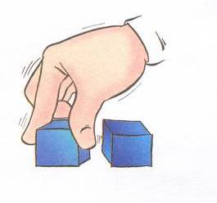
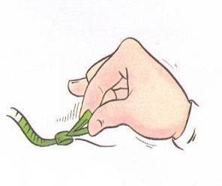
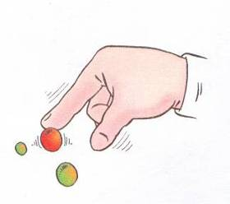
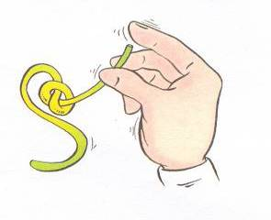
ОСОБЕННОСТИ развития мелкой моторики детей с двигательными нарушениями

Slide 2
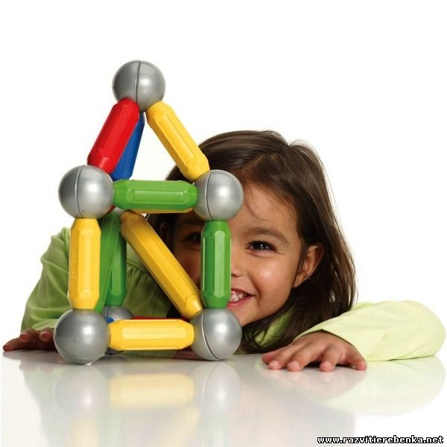
Что такое мелкая моторика?
Это действия, которые выполняют мелкие мышцы ладоней и пальцев рук и ног.

Slide 3
Мелкая моторика тесно связана со зрением, памятью, восприятием, вниманием ребёнка. Чем лучше развита мелкая моторика, тем эффективнее работает нервная система ребёнка. От развития мелкой моторики зависит ловкость и гибкость движений рук, скорость реакции ребёнка на внешние раздражители.

Slide 4
Особенности развития мелкой моторики детей с ДЦП.
Детский церебральный паралич (ДЦП) — заболевание центральной нервной системы при ведущем поражении двигательных зон и двигательных проводящих путей головного мозга.
Одной из особенностей, характеризующей ДЦП, является нарушение мелкой моторики рук, тонуса их мышц, наличие насильственных усилий, неточность движений руками и нарушение формирования конечностей.

Slide 5
Двигательные нарушения у детей с церебральным параличом
Нарушение координации движения глаз и рук.
Нарушение координации движений, общая психомоторика, что приводит к патологии восприятия собственных ощущений и движений
Нарушается взаимодействие зрительно – моторных и оптико – пространственных систем, что затрудняет формирование автоматизированных движений руки
Ребёнок недостаточно узнаёт предметы на ощупь

Slide 6
Трудности в воспроизведении движений по образцу
Нарушается темп выполнения и воспроизведения
Снижена двигательная память и замедленный, неуверенный темп при переносе двигательных поз пальцев с одной руки на другую
Отмечаются пространственные нарушения и пространственная дезорганизация (дети часто не могут довести начатое дело до конца)
Если движения пальцев рук отстаёт, то задерживается и речевое развитие

Slide 7
ДЦП не является прогрессирующим заболеванием. Чтобы развитие зрительного, тактильного, двигательного восприятия по возможности приближалось к норме, необходимо систематически проводить специальную коррекционную работу

Slide 8
Формирование двигательных функций, в том числе и тонких движений рук, происходит в процессе взаимодействия ребенка с окружающим предметным миром. Руки участвуют во всех рабочих движениях ребёнка.

Slide 9
Методы и приемы развития мелкой моторики рук
Формирование готовности к развитию навыков мелкой моторики: нормализация тонуса рук, развитие чувства равновесия, координации, согласованных движений рук, имитация (можно достичь, обучая пальчиковым играм).
Формирование стабильности, а затем и вращательных движений запястья (формируются параллельно с усложнением захвата)
Формирование захвата, то есть умения дотягиваться до предмета, брать и удерживать его, а также умения им манипулировать, брать, класть в определенное место

Slide 10
Средства развития мелкой моторики
Самомассаж (тыльная сторона кистей рук, ладони, пальцы)
Пальчиковая гимнастика
Пальчиковые игры и упражнения с использованием различных предметов и материала

Slide 11
Самомассаж
Самомассаж является одним из видов пассивной гимнастики. Он оказывает общеукрепляющее действие на мышечную систему, повышая тонус, эластичность и сократительную способность мышц

Slide 12
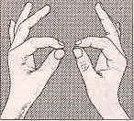
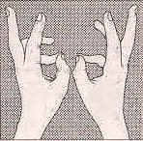
Пальчиковая гимнастика
Упражнения пальчиковой гимнастики благоприятно влияют на развитие мелкой моторики. Кисти рук приобретают хорошую подвижность. Помимо основного эффекта она способствует также развитию речи, т.к. проекция кисти руки в двигательной зоне головного мозга расположена очень близко от речевой моторной зоны

Slide 13
Пальчиковые игры
Пальчиковые игры — важная часть работы по развитию мелкой моторики рук. Они увлекательны и способствуют развитию речи, творческой деятельности. Пальчиковые игры — это инсценировка каких-либо рифмованных историй, сказок, стихов при помощи пальцев

Slide 14
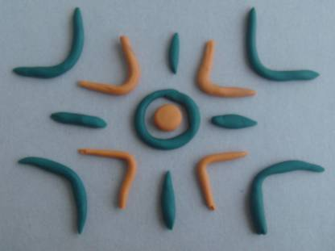
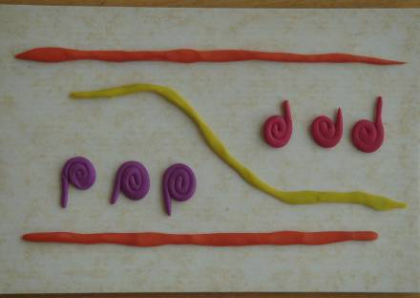
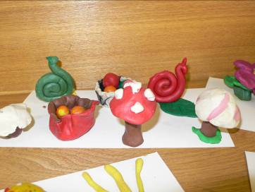
Упражнения с пластилином
Работа с пластилином является подготовительной к работе с другими материалами и овладению разными инструментами

Slide 15
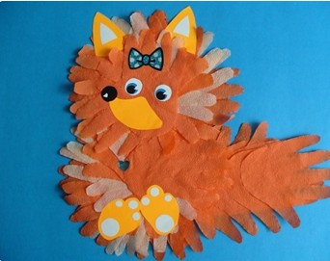
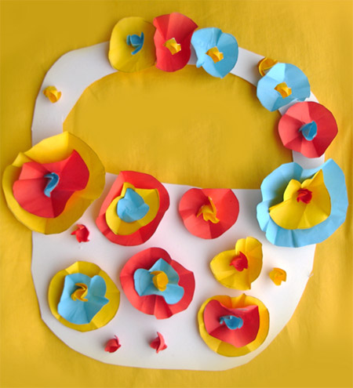
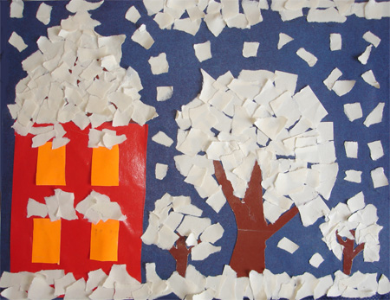
Аппликация
Аппликация способствует развитию мелкой моторики, умение работать с ножницами, развитие сноровки, пространственной ориентировке на листе бумаги, творчества, усидчивости.

Slide 16
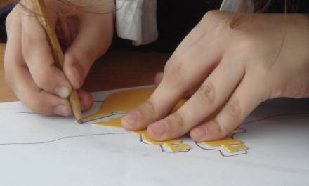
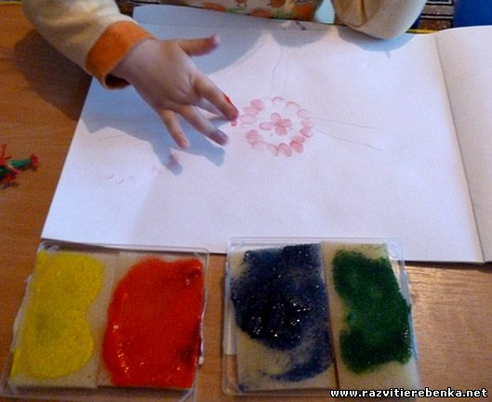
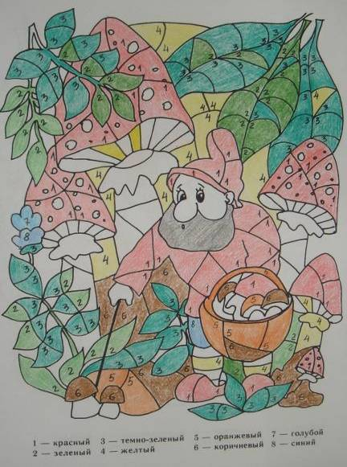
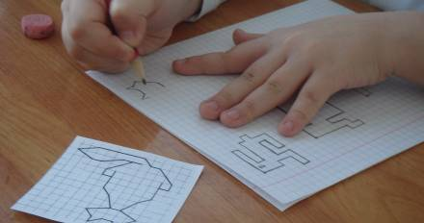
Рисование

Slide 17
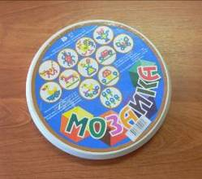
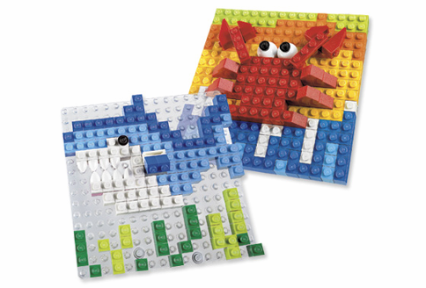
Игры с конструктором и мозаикой
Игры с конструктором и мозаикой способствуют развитию мелкой моторики, развитию пространственного мышления, творческого воображения

Slide 18
Куклотерапия
Часто дети с двигательными нарушениями отличаются моторной неловкостью, эмоциональной незрелостью, значительно сниженной познавательной активностью, низкой способностью к подражательной деятельности. Ребятам сложно понимать обращенную к ним речь. Очевидно, что для успешного взаимодействия с такими детьми требуется посредник. Таким посредником становится кукла.

Slide 19
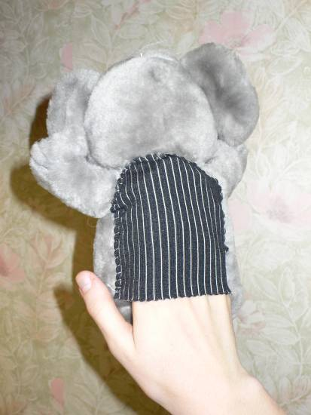
Куклы - рукавички
На спине куклы пришита рукавичка-держатель. Она необходима для того, чтобы ребенок, не имеющий возможности фиксировать кисть руки, мог легко держать куклу

Slide 20
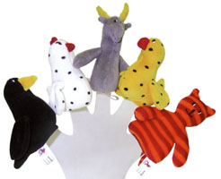
Пальчиковые куклы

Slide 21
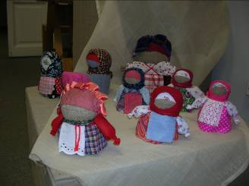
Комбинированная кукла

Slide 22
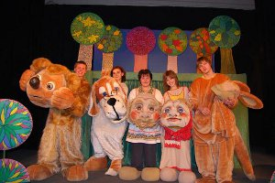
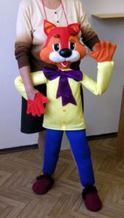
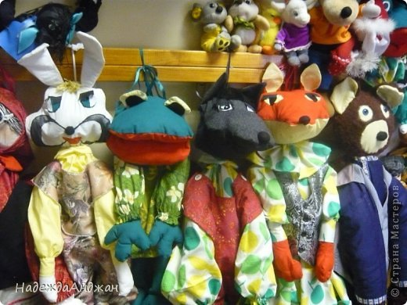
«Я-кукла» (Напольная кукла)

Slide 23
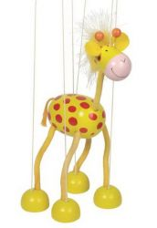
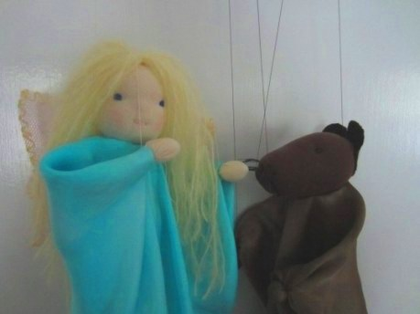
Куклы - марионетки

Slide 24
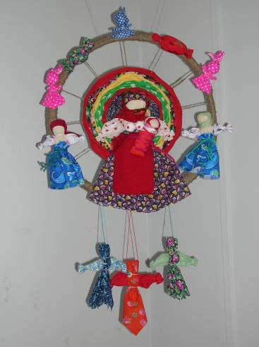
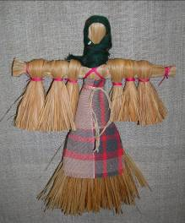
Народные куклы

Slide 25
Игрушки для развития мелкой моторики
пирамидки, матрёшки
Кубики
Рамки и вкладыши
Фигурки на магнитах
Кубы – сортёры
Доски Сегена
Шнуровка.

Slide 26
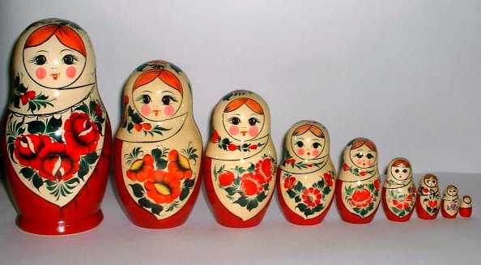
пирамидки, матрёшки

Slide 27
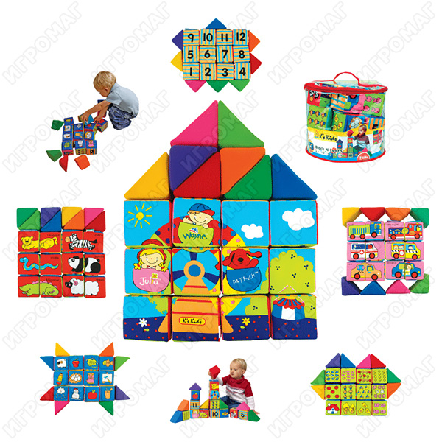
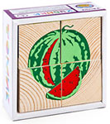
Кубики

Slide 28
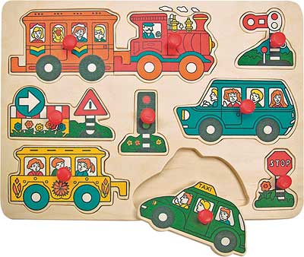
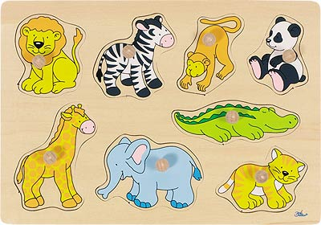
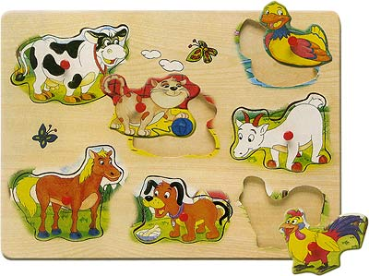
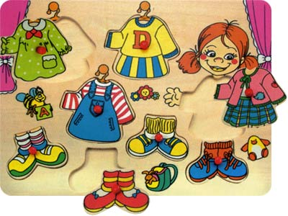
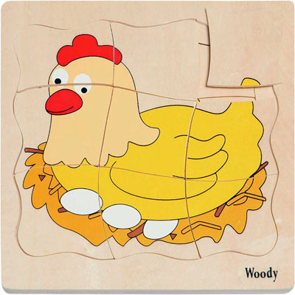
Рамки и вкладыши

Slide 29
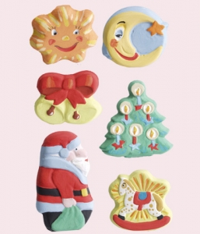
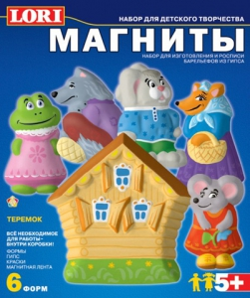
Фигурки на магнитах

Slide 30
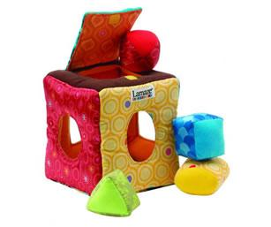
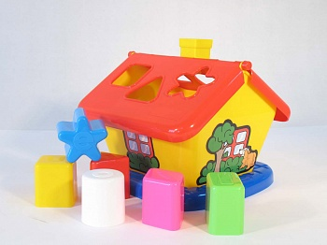
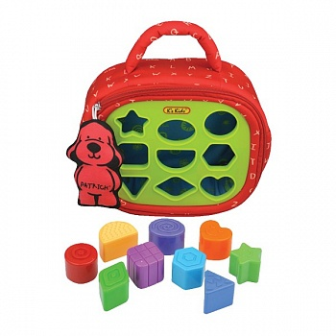
Кубы – сортёры

Slide 31
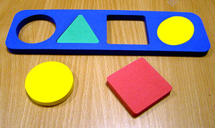
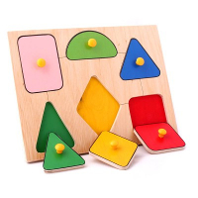
Доски Сегена

Slide 32
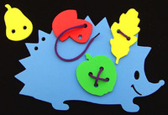
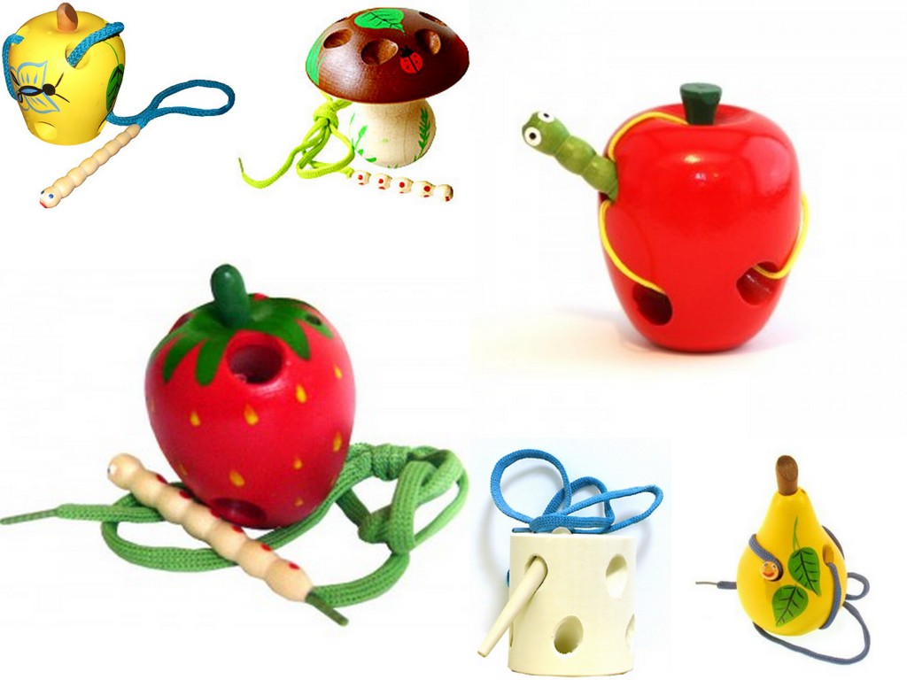
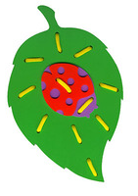
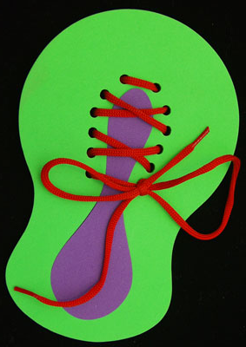
Шнуровка

Slide 33
В заключение хотелось бы еще раз подчеркнуть, что развитие мелкой моторики у детей с ДЦП отличается своеобразием: специфические особенности развития моторики детей с двигательными нарушениями требуют разработки специально организованных методов и приемов, направленных на развитие двигательных умений и навыков.

Slide 34
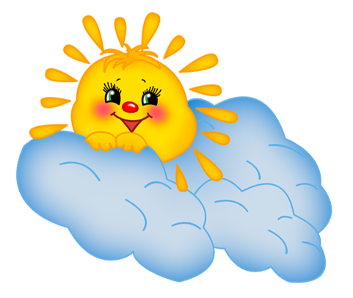
СПАСИБО ЗА ВНИМАНИЕ!

